Slide 1
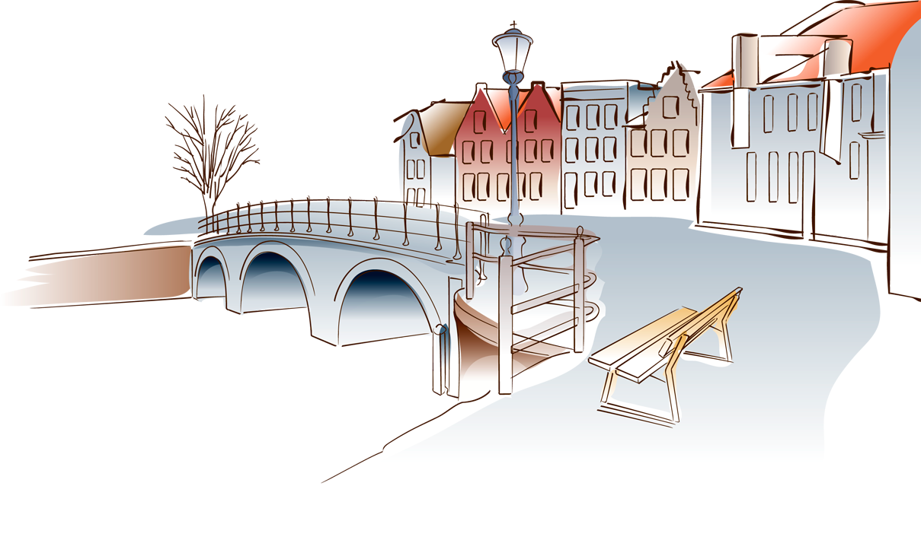
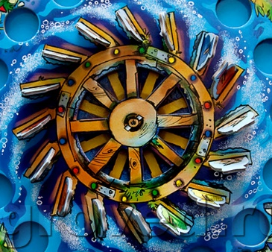
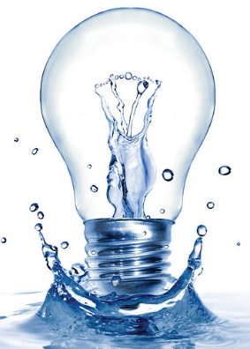
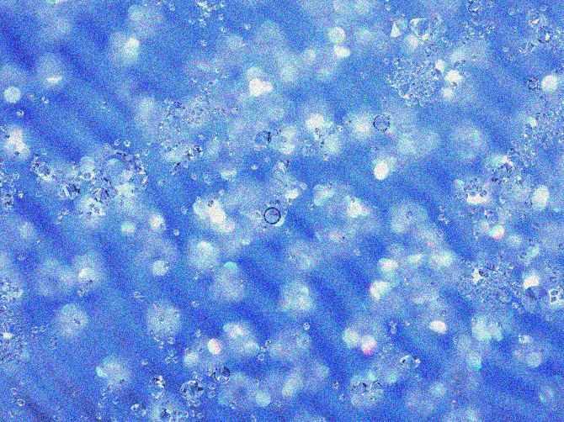
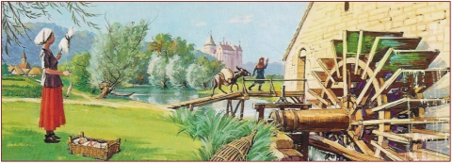
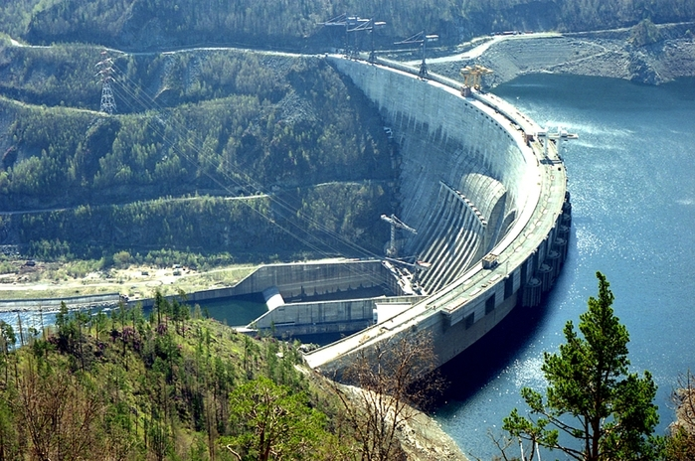
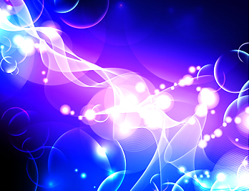
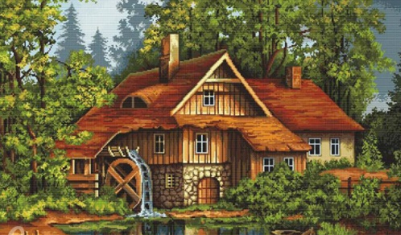
Чудесная энергия воды – от реки до лампочки
Подготовил ученик
3 «А» класса Бизяев Алексей

Slide 2
Цель работы и задачи
Цель работы –
найти ответ на вопрос
«Как люди используют энергию воды сегодня?»
Задачи:
- узнать историю водяного колеса;
- изучить его разновидности;
понять принцип работы ;
выяснить что такое ГЭС.

Slide 3
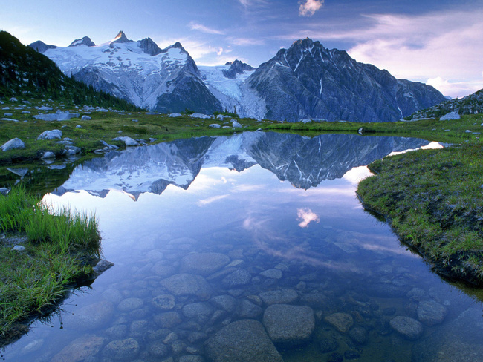
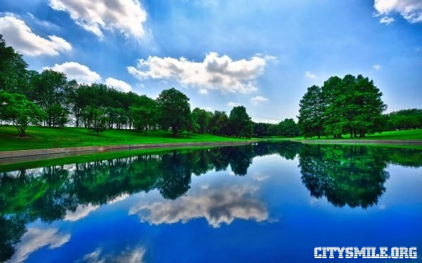
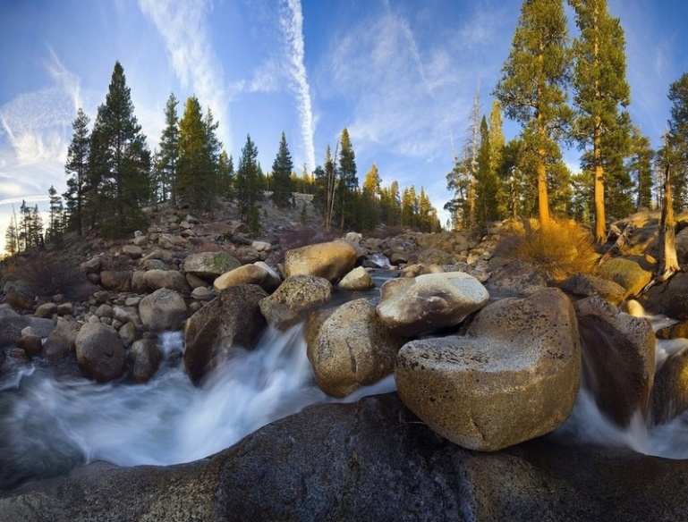
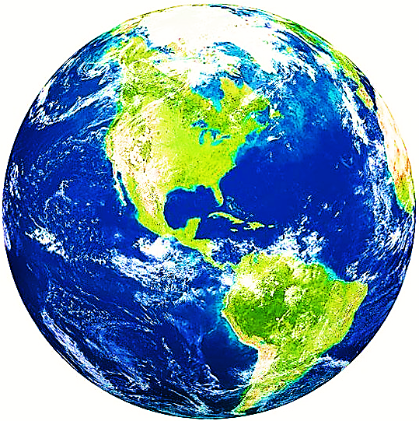
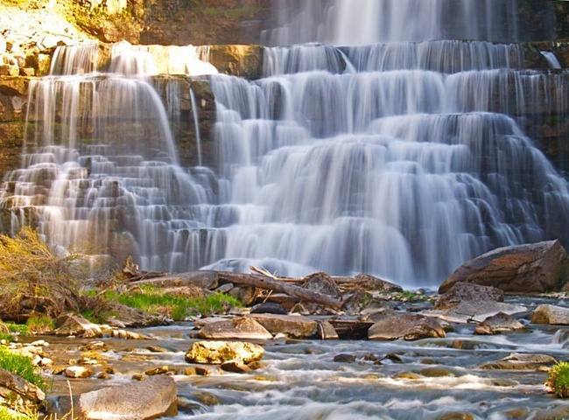
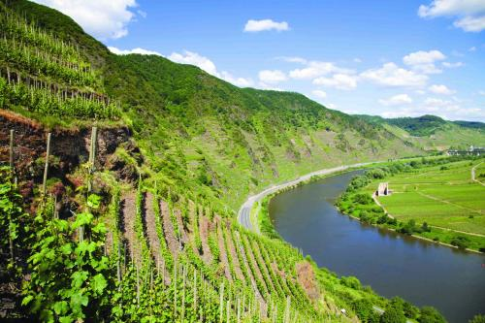
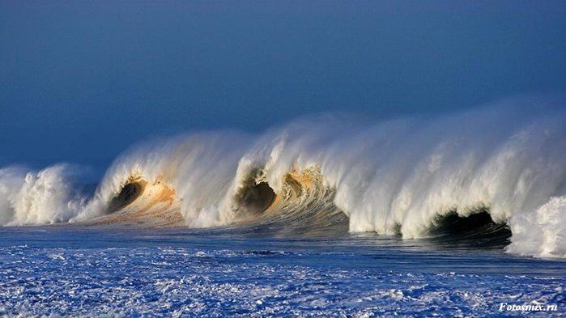
Слайд № 1 . Вода- самое привычное вещество на Земле.
тайна
красота
сила
энергия

Slide 4
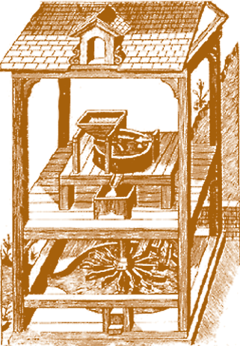
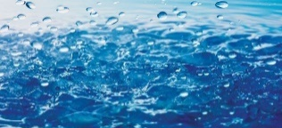
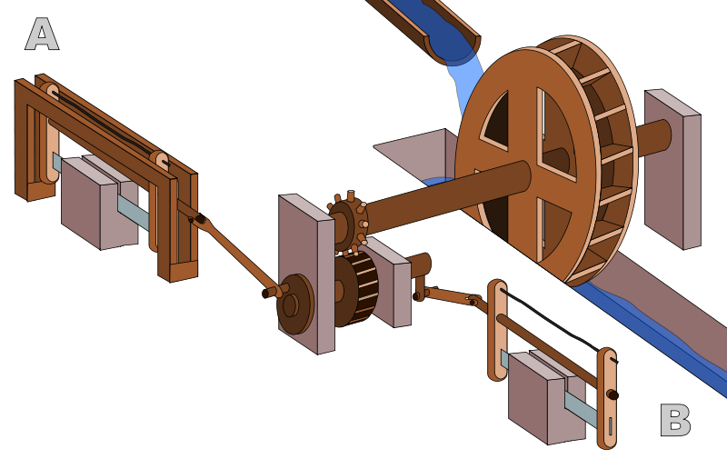
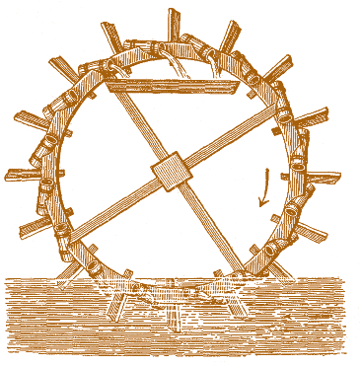
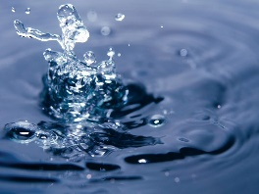
Слайд № 2 . История водяного колеса
Римское колесо Витрувия
Греческая водяная мельница
Китайский Чадуфон
вертикально
резаки
черпаки
зубчатая передача
колесо – горизонтально
I век до н.э.
IX век до н.э.
III век до н.э.

Slide 5
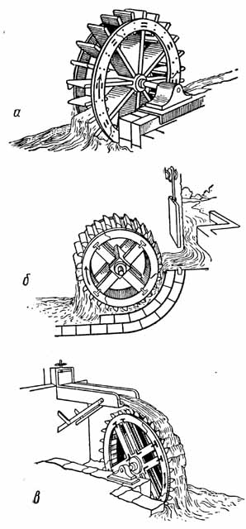
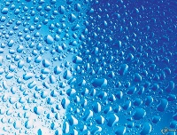
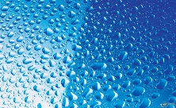
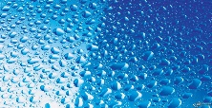
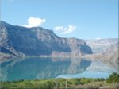
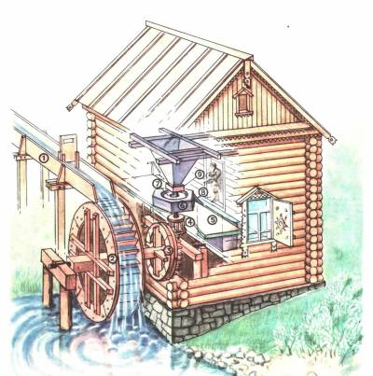
Слайд № 3.Виды водяного колеса
Нижнебойное (подливное)
Среднебойное колесо
Верхнебойное (наливное)
Малоэффективно
корытца
Небольшой перепад высоты
Сооружение запруды
желоб

Slide 6
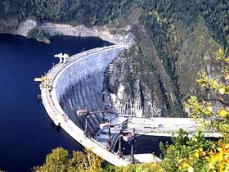
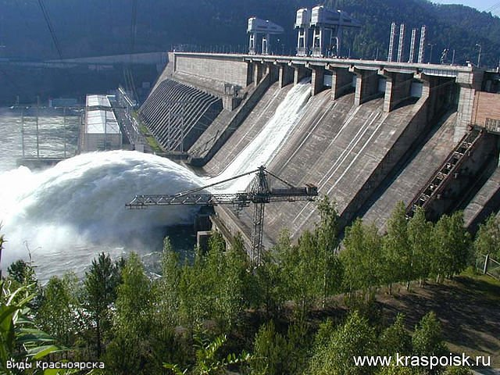
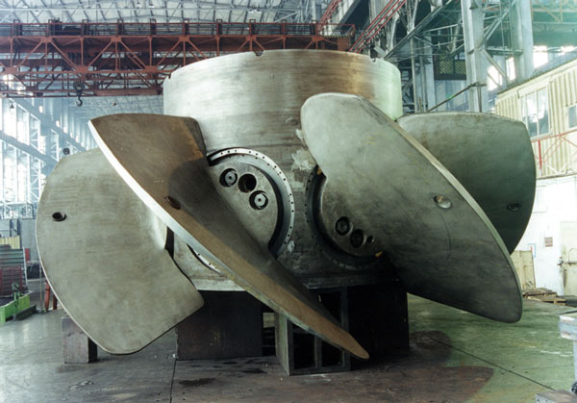
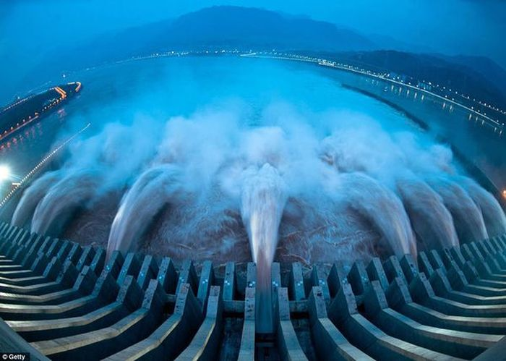
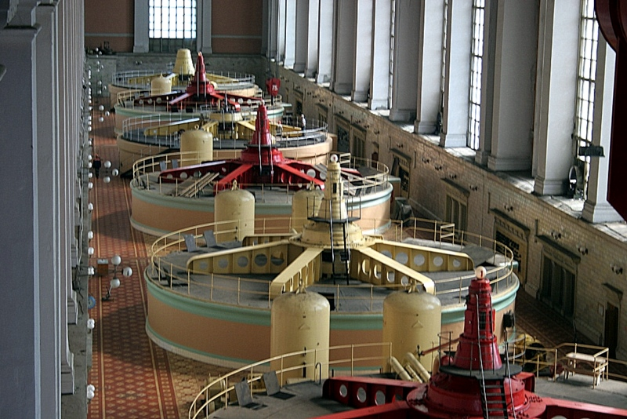
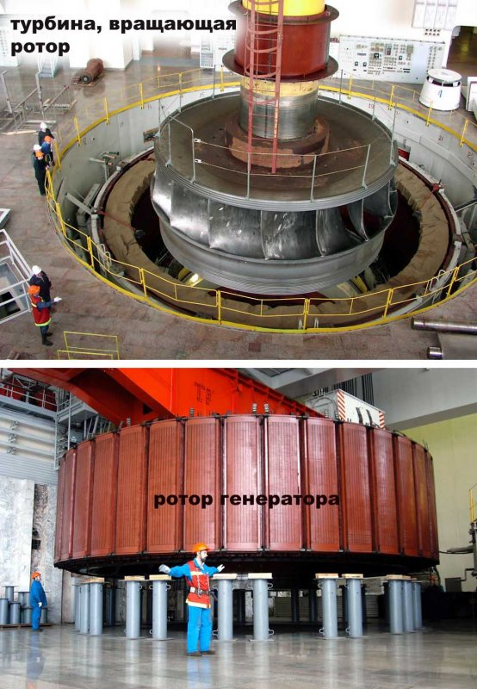
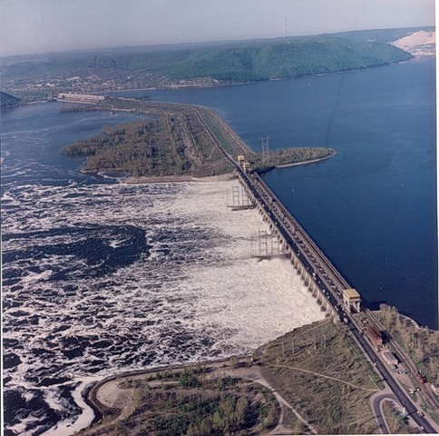
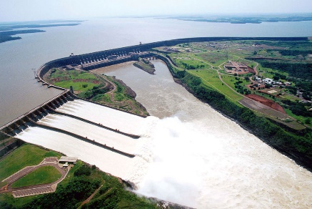
Слайд 4. Гидроэлектростанции

Slide 7
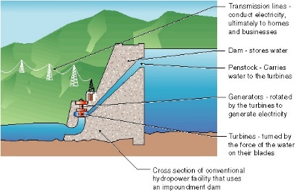
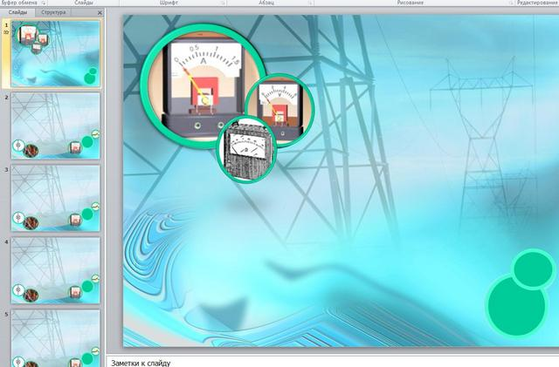
Слайд № 5 . Поперечный разрез ГЭС с плотиной
Линии электропередач – путь электричества
Дамба для накопления воды
Напорный водовод подаёт воду
к турбинам
Генератор вырабатывает электроэнергию
Турбина вращается под потоком воды

Slide 8
Спасибо за внимание!

